Slide 1


Action iard auto-gav
Complément à l’HDJ S47
Heure du jeudi du 22 novembre
S48 2018

Slide 2
sommaire
Complément relatif à la sauvegarde du portefeuille 2 roues
INTRODUCTION
CONTEXTE DU DESENGAGEMENT MACIF
RELIQUAT A TRAITER
DEMARCHE COMMERCIALE
RAPPELS NOUVELLE OFFRE 2 ROUES

Slide 3




Rappel de l’action et intégration de la cible « 2 roues »
En écho à l’HDJ diffusée la semaine passée vous présentant les contours de l’action IARD AUTO & GAV, vous trouverez dans les diapos suivantes une source complémentaire pour alimenter l’activité IARD sur les semaines à venir :
« la sauvegarde du portefeuille des clients assurés en 2 Roues »
Rappel des contours de l’action IARD AUTO & GAV :
1 contrat / collaborateur / semaine
sur le périmètre produit suivant :
+ les contrats 2 Roues
Ventes Brutes Santé également comptabilisées dans cette action
S49 (du mardi 4 décembre) à S50 (samedi 15 décembre)

Slide 4
sommaire
Complément relatif à la sauvegarde du portefeuille 2 roues
INTRODUCTION
CONTEXTE DU DESENGAGEMENT MACIF
RELIQUAT A TRAITER
DEMARCHE COMMERCIALE
RAPPELS NOUVELLE OFFRE 2 ROUES

Slide 5
Rappel : Contexte du désengagement de la macif au 31/12/2018 [1/2]
Le 25 juin 2018, nous mettions en marché la NOUVELLE OFFRE 2 ROUES.
➔ Pourquoi une nouvelle offre Assurance 2 roues ?
1. Parce que l’offre « 2 roues » proposée jusqu’à présent souffrait de 2 inconvénients majeurs :
Elle n’était proposée qu’en mode « défensif », c’est-à-dire proposée uniquement aux clients détenteurs d’un contrat AUTO
La Caisse d’Epargne n’était que distributrice d’un contrat qui est assuré par la MACIF, et cette dernière se désengage de l’intégralité du portefeuille au 01/01/2019
2. Parce que la Caisse d’Epargne affiche son ambition d’être un acteur à part entière sur ce marché de l’assurance « 2 roues » : elle propose donc, depuis le 25 juin 2018, son propre contrat 2 roues à TOUS les clients Caisse d’Epargne possédant un véhicule 2 roues, même s’ils ne sont pas titulaires d’un contrat AUTO.
 La Nouvelle Offre 2 roues, c’est maîtriser l’ensemble de la chaîne, de la souscription à la gestion du sinistre !

Slide 6
Rappel : Contexte du désengagement de la macif au 31/12/2018 [2/2]
➔ Quelles sont les conséquences du désengagement de la MACIF ?
Impact sur le flux :
Fin de commercialisation de l’offre 2 roues MACIF depuis le 24 juin dernier en « affaires nouvelles »
 Nouvelle Offre 2 roues « by Caisse d’Epargne » disponible depuis cette date
Impact sur le stock de clients actuellement assurés en 2 roues :
Désengagement total de la MACIF à compter du 1er janvier 2019
Dit autrement, si un client ne souscrit ni à notre nouvelle offre, ni à un contrat concurrent, il ne sera plus assuré à compter du 1er janvier 2019 !
Une action a donc été mise en place dès juin : prise en charge par notre filiale BPCEAssurances*, relayée ensuite par DEE.
Nous prenons aujourd’hui le relais pour une ultime action auprès de cette cible
* envoi de courriers avec A/R + relances + relances téléphoniques pour proposer à nos clients de basculer sur notre nouvelle offre 2 roues by Caisse d’Epargne

Slide 7
sommaire
Complément relatif à la sauvegarde du portefeuille 2 roues
INTRODUCTION
CONTEXTE DU DESENGAGEMENT MACIF
RELIQUAT A TRAITER
DEMARCHE COMMERCIALE
RAPPELS NOUVELLE OFFRE 2 ROUES

Slide 8
Reliquat à traiter : nos cibles pour cette action IARD
Voici le résultat du traitement par la filiale & DEE du stock de nos clients détenteurs d’un contrat 2 roues :
1.701 clients CEGEE détenteurs d’un contrat 2 roues MACIF
773 clients CEGEE ont re-souscrit au nouveau contrat 2 roues Caisse d’Epargne, soit 45%
928 clients CEGEE n’ont à ce jour pas re-souscrit un nouveau contrat 2 roues à la CE. Il leur reste quelques semaines (avant le 1er janvier 2019) pour trouver une assurance pour leur 2 roues.
Lien vers ces clients → CLIC
Comment aborder ce fichier → voir diapo suivante

Slide 9
Reliquat à traiter : nos cibles pour cette action IARD
Lien vers ces clients → CLIC
Vous trouverez dans cette liste les 928 clients n’ayant pas encore recyclé leur actuel contrat 2 Roues MACIF en 1 contrat 2 Roues CE. Ils se répartissent en 3 cibles :
Cible 1 et cible 2 :
clients ayant souscrit leur contrat 2 Roues entre le 01/01/2018 et le 16/06/2018,
OU clients ayant souscrits avant le 01/01/2018 mais ayant une SF > 1.000€ et cylindrée > 125 cm³
Pour ces 2 cibles, retrouvez les devis proposés directement dans l’outil IMPACT
Cible 3 :
Tous les autres clients détenteurs d’un contrat 2 Roues
Pour cette 3ème cible, les informations sont à récupérer auprès d’APS DIJON, au 0825.006.018 .
Ils vous communiqueront les éléments nécessaires à l’établissement du devis (carte grise, cylindrée, …)
Profitons de cette action IARD AUTO/GAV pour tenter une dernière fois d’aller à la rencontre de ces clients → Démarche commerciale : voir partie suivante

Slide 10
sommaire
Complément relatif à la sauvegarde du portefeuille 2 roues
INTRODUCTION
CONTEXTE DU DESENGAGEMENT MACIF
RELIQUAT A TRAITER
DEMARCHE COMMERCIALE
RAPPELS NOUVELLE OFFRE 2 ROUES

Slide 11
Démarche commerciale
Préambule → Rappel du contexte : les clients ont déjà été informés à plusieurs reprises (courriers en recommandé avec AR) et n’ont pas réagi à ces sollicitations.
Proposition de structuration de votre appel téléphonique auprès de ces clients détenteurs d’un contrat 2 roues « MACIF » :
Contacter le client pour s’assurer qu’il a bel et bien compris que, sans action de sa part pour trouver un nouvel assureur, il ne sera plus assuré pour son 2 roues au 1er janvier 2019.
Lui demander s’il a d’ores et déjà pris ses dispositions pour assurer son engin au-delà du 1er janvier 2019.
Si oui, le rassurer en lui disant qu’il a fait l’essentiel. Lui rappeler que le nouveau contrat 2 roues CE se veut plus performant que le précédent, et ce, à tarif maintenu. Proposer un devis pour l’année suivante.
Si non, le rassurer en lui disant qu’il n’est pas trop tard. Lui rappeler que le nouveau contrat 2 roues CE se veut plus performant que le précédent, et ce, à tarif maintenu. Lui proposer un devis pour effet au 1er janvier 2019.

Slide 12
sommaire
Complément relatif à la sauvegarde du portefeuille 2 roues
INTRODUCTION
CONTEXTE DU DESENGAGEMENT MACIF
RELIQUAT A TRAITER
DEMARCHE COMMERCIALE
RAPPELS NOUVELLE OFFRE 2 ROUES

Slide 13
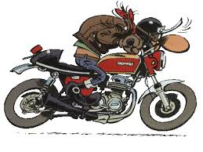



ACTIONS COMMERCIALES / PREVOYANCE-IARD : IARD
NOUVELLE OFFRE 2 ROUES : l’offre (1/3)
Le Parc 2 roues en quelques mots ….
4 millions de 2 roues en circulation en France en 2016.
La circulation des 2 roues a augmenté en moyenne de + 2,1% entre 2016 et 2015.
Le parc est composé de 44% de motos > 125cm³ → NOTRE CŒUR DE CIBLE , 36% de motos < 125 cm³ et 20% de cyclos.
La prime moyenne d’une assurance moto sur le marché est de 234 € HT / an en 2016.
Des disparités existent entre les agglomérations, avec des écarts pouvant aller jusqu’à 185€/an en 2016. Paris est en tête du classement avec une prime moyenne de 590€/an, suivie par Lyon et Marseille qui affichent une prime moyenne de 574€/an.
Le nombre de vols est 3X supérieur pour les 2 roues que pour les voitures (55 400 vols en 2016).
70 442 blessés en 2 roues en 2015 contre 73.048 en 2014.
Vieux motard que jamais ☺
Une offre adaptée à la cylindrée et aux besoins du conducteur :
2 formules CYCLO
► Cylindrée ≤ 50 cm3 et quad
3 formules MOTO
► Cylindrée > 50 cm3
Notre offre est entièrement modulable et personnalisable suivant la formule choisie (formules moto). Elle est ouverte à la souscription pour tous les clients CE sans l’obligation de détenir un contrat auto et est entièrement gérée par BPCE Assurances.
+ de clarté
Une offre structurée par univers de besoins, pour une lecture et une compréhension des garanties facilitées.
+ de couverture
Des garanties et une assistance renforcées, pour une meilleure protection des assurés.
+ de prévention
La prise en charge du casque et gilet airbag du conducteur quelle que soit la formule MOTO souscrite.

Slide 14







ACTIONS COMMERCIALES / PREVOYANCE-IARD : IARD
NOUVELLE OFFRE 2 ROUES : l’offre (2/3)
En inclusion quelle que soit la formule :
Garantie corporelle
du conducteur
Protection du conducteur pouvant aller jusqu’à
300 000 € selon le préjudice subi.
Assistance aux personnes
Assistance aux personnes en cas de maladie, de décès, de blessures ou de déplacement (lié ou non à l’utilisation du véhicule assuré).
Les + des formules CYCLOS
Les + des formules MOTO
Défense pénale –
Recours suite à accident
Mise à disposition d’avocats en cas de poursuites pénales suite à un évènement couvert par le contrat (accident, vol ou incendie) ou litige avec un tiers.
Prise en charge des frais pouvant aller jusqu’à
16 600 € par recours.
Garanties de prévention
(dans toutes les formules)
Remplacement ou remboursement du casque et du gilet airbag du conducteur en cas d’accident dès la formule Tiers, jusqu’à 500€/année d’assurance
Véhicule de remplacement
(en option en formule TIERS Plus et Tous risques)
Mise à disposition d’un 2 roues ou d’une voiture en cas d’accident, de panne ou de vol, jusqu’à 30 jours⁽²⁾.
Assistance au véhicule
Standard
(dans toutes les 2 formules)
Assistance au véhicule de 50 km⁽¹⁾ en cas de panne.
Assistance au véhicule ETENDUE
(en formule tous risques – en option en formule tiers et tiers plus)
Assistance au véhicule de 0 km⁽¹⁾ en cas de panne.

Slide 15






ACTIONS COMMERCIALES / PREVOYANCE-IARD : IARD
NOUVELLE OFFRE 2 ROUES : l’offre (3/3)
 |  | CYCLO (cylindrées ≤ 50 cm3 et quads) |  | MOTO (cylindrées > 50 cm3)
 |  | Tiers | Tiers Plus | Tiers | Tiers Plus | Tous Risques
LES PERSONNES | Responsabilité civile | l | l | l | l | l
 | Défense pénale - Recours suite à accident > Plafond : 16 600 € par recours | l | l | l | l | l
 | Dommages corporels du conducteur > Plafond 1 : 150 000 € par sinistre > Plafond 2 : 300 000 € par sinistre | l | l | l | l | l
MON VEHICULE | Incendie et explosion |  | l |  | l | l
 | Attentat |  | l |  | l | l
 | Évènements climatiques, tempête et grêle |  | l |  | l | l
 | Catastrophes naturelles et technologiques |  | l |  | l | l
 | Vol et tentative de vol |  | l |  | l | l
 | Dommages tous accidents et vandalisme |  |  |  |  | l
 | Bris de glaces |  |  |  |  | l
MES BIENS | Casque du conducteur > Plafond : 500 € par année d’assurance |  |  | l | l | l
 | Gilet airbag du conducteur > Plafond : 500 € par année d’assurance |  |  | l | l | l
 | Accessoires et équipement du motard > Plafond 1: 500 € par année d’assurance > Plafond 2 : 1 500 € par année d’assurance |  |  |  | OPTION 500 € ou 1500 € | OPTION 500 € ou 1500 €
MA MOBILITE | Assistance aux personnes (avec ou sans véhicule) | l | l | l | l | l
 | Assistance au véhicule standard (50 km panne) | l | l | l | l
 | Assistance au véhicule étendue (0 km panne) |  |  | OPTION | OPTION | l
 | Véhicule de remplacement > Plafond : 7j panne, 15j accident, 30j vol |  |  |  | OPTION | OPTION
MON INDEMNISA-TION | Indemnisation standard |  | l |  | l | l
 | Indemnisation plus > Valeur d’achat 6 mois et au-delà Valeur à dire d’expert avec un minimum de : 382 € (> 80 cm3) 763 € (> 450 cm3) |  |  |  | OPTION OFFERTE à partir du lancement et pendant une durée indéterminée | OPTION OFFERTE à partir du lancement et pendant une durée indéterminée

Slide 16




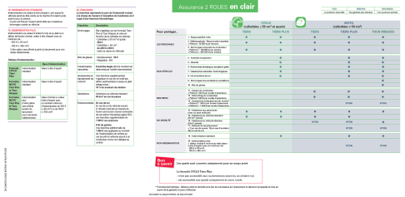
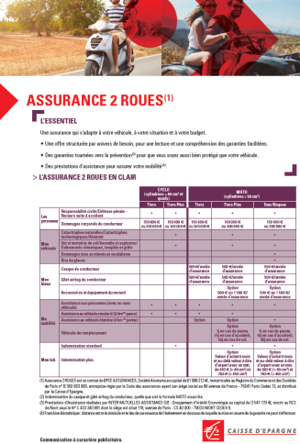
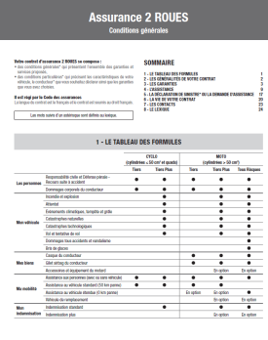
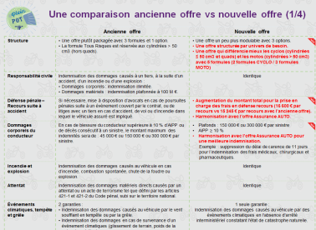
NOUVELLE OFFRE 2 ROUES : les annexes à votre service
A votre disposition : le mini site
Le mini site présente l'offre et apporte au conseiller toutes les astuces de ventes ainsi que les clés permettant de s'approprier l’offre.
Il regroupe l’ensemble des supports mis à disposition du réseau.
Vous pourrez télécharger l’ensemble des supports clients et réseau sur le site :
http://assurance2roues.bpcea.caisse-epargne.fr
CLIC ICI
Egalement à votre disposition, toutes les astuces de vente ainsi que les outils permettant de s'approprier l’offre :
La nouvelle Fiche du BOOK
OAV
La nouvelle Fiche Produit
Comparatif Nouvelle Offre VS ancienne
Les Conditions Générales

